Slide 1



Платформа «Управление МКД»
Команда «ОИК»

Slide 2


Команда «ОИК»
Саладай Алексей
Горнеев Алексей
Овчинников Илья
Ионов Александр
Даньшин Андрей

Slide 3
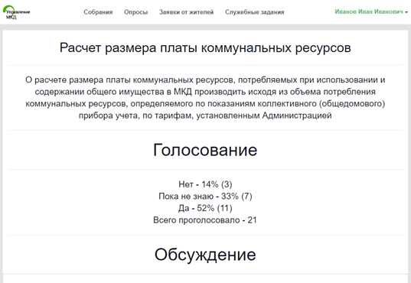
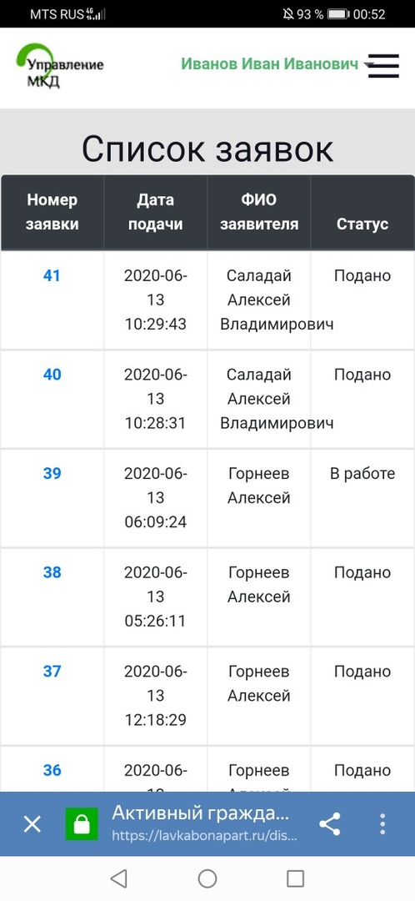
Уникальность
Единая специализированная платформа для ТСЖ

Slide 4

Техническое решение
1
2
3
4
Заявка
Отправка заявки на пользование сервиса
Документы
Утверждение внутренних документов
Данные
Ввод данных членов объединения
Работа
Пользование сервисом

Slide 5
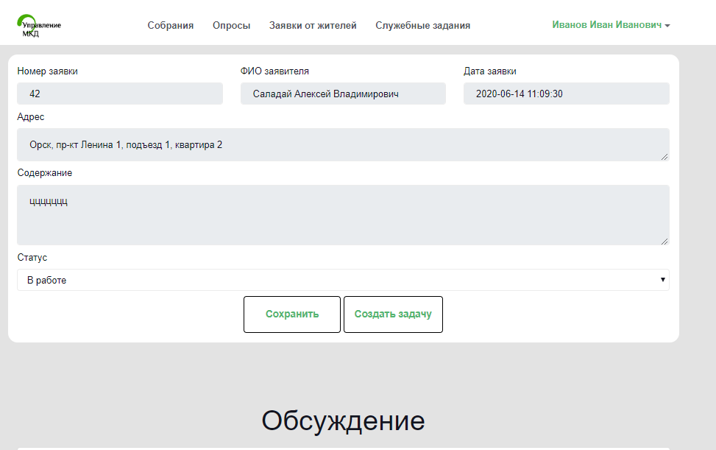




Конкурентное преимущество
Большая функциональность
Адаптивность
Автоматическое генерирование документов
Простота использования

Slide 6

Масштабируемость проекта
Возможность подключения
неограниченного числа ТСЖ
без привязки к региону
Расширение функционала по
запросам пользователей
Подключение к сервису
управляющих компаний

Slide 7
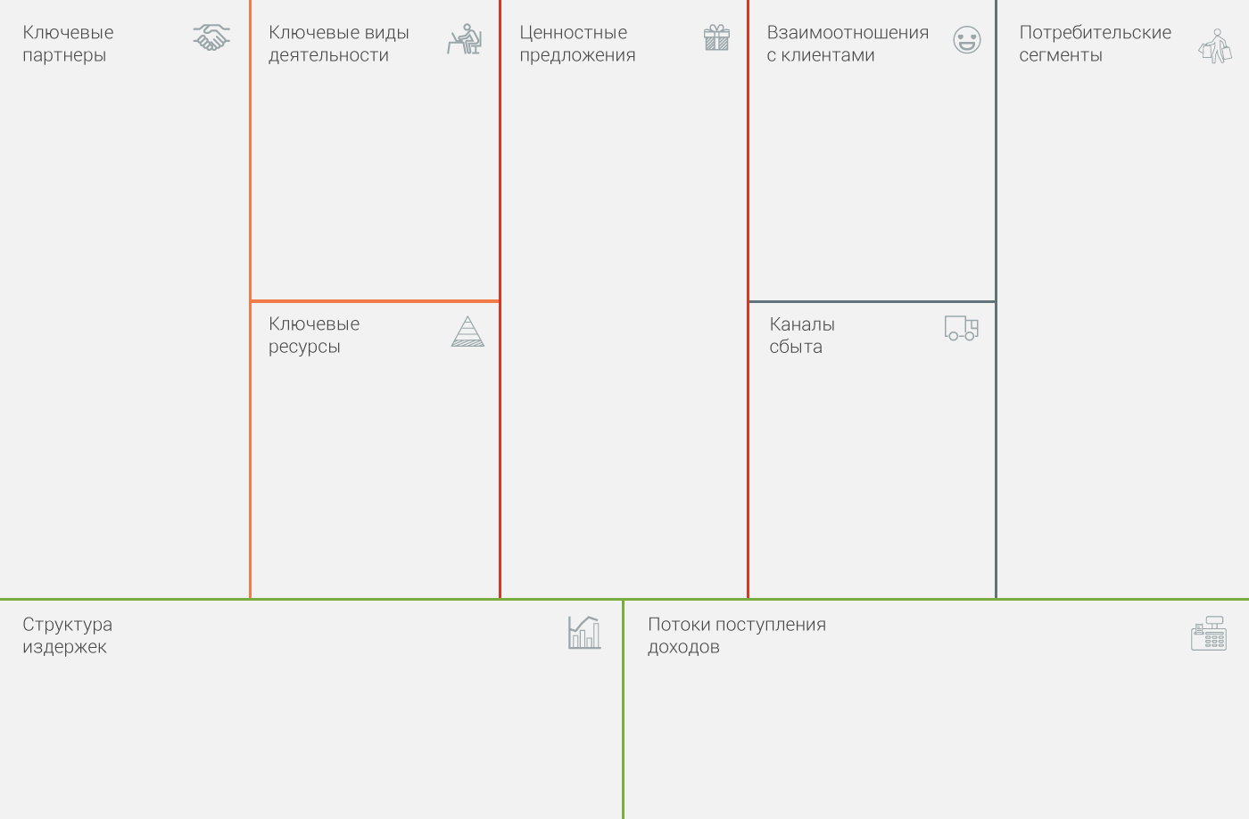
Датацентр
Разработка платформы
Поддержание бесперебойной работы платформы
Универсальная платформа для автоматизации работы ТСЖ и УК
Предоставление услуг использования платформы
Индивидуальная работа с клиентом
Оказание услуги по разработке эскиза совместно с клиентом
Поддержание коммуникации с клиентом в течение всего срока изготовления заказа
Товарищества собственников жилья
Управляющие компании
Команда
Техническое оборудование
«Сарафанное радио»
Сайт
Участие в ярмарках и выставках
Аренда помещения, реклама, налоги, заработная плата и соц. отчисления, аренда вычислительных мощностей
Абонентская плата от пользования платформой

Slide 8
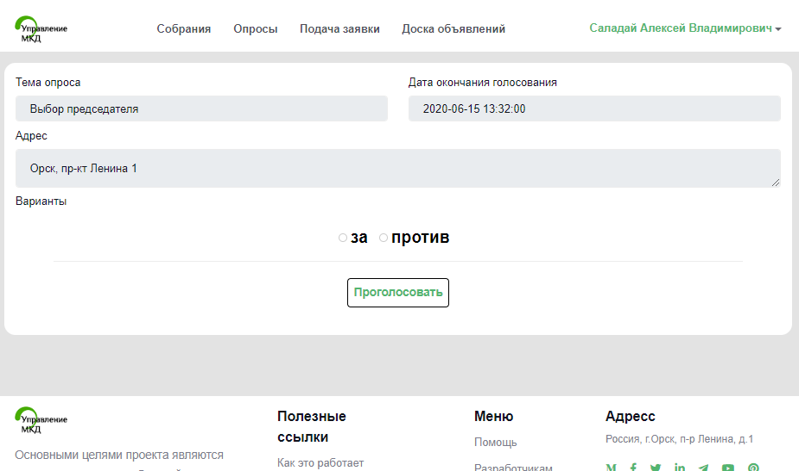
Социальная значимость
Возможность участия жильцов в решении вопрос
Общение с ТСЖ онлайн
Контроль за результатами работы ТСЖ

Slide 9
Слабые места и перспективы
Требуется доработка функционала при взаимодействии с ТСЖ
Разработка маркетинговой стратегии
Тестирование при высокой нагрузке

